Slide 1
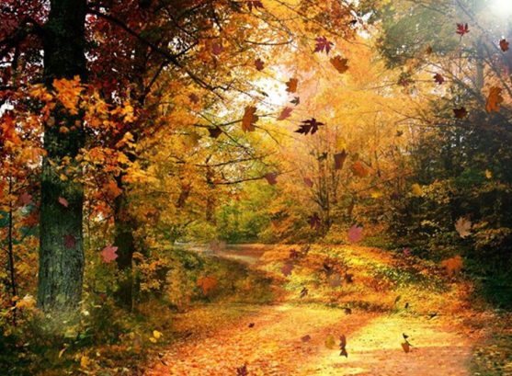
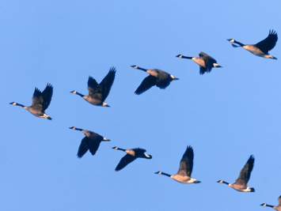
Падают листья.
Падают, падают листья -
В нашем саду листопад…
Желтые, красные листья
По ветру вьются, летят.
Птицы на юг улетают,
Гуси, грачи, журавли.
Вот уж последняя стая
Крыльями машет вдали.
(М. Ивенсен)

Slide 2
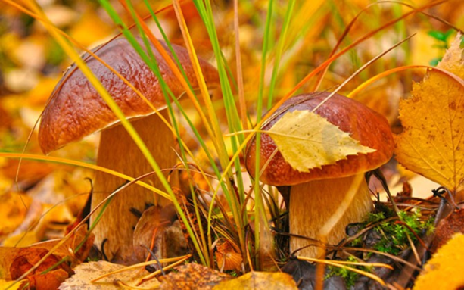
В сентябре откроет школа
Двери для детей веселых,
У зверят же свой урок -
Запасать продукты впрок.
Все грибы мы соберем
Перед встречей с …
(октябрём)

